Slide 1


<SERBEST KATEGORİ>
Türkçe Doğal Dİl İşleme
8 - 9 Ağustos 2024

Slide 2

<EKİBİMİZ>
Takım Kaptanı olan Hatice Ayhan ve ekip üyesi Zeynep Zeytun’dan oluşmaktadır. Ekip üyeleri proje sürecinde geliştirici olarak yer almışlarıdır.

Slide 3
<PROJENİN TANIMI>
Gündemdeki haberlerin doğru veya yanlış olmasını teyit edip aldığımız haber ortamlarınında güven seviyesini arttıracak bir proje geliştirdik.

Slide 4
<PROJENİN SAĞLADIĞI ÇÖZÜM>
Haberlerin doğruluğunu teyit eden hali hazırda web arayüzlü siteler bulunsa da hız faktörünü göz önüne alıp doğal dil işleme kullanarak sistemi otomatize hale getirdik.

Slide 5
<PROJE AKIŞI>
1.Literatür çalışması
2. Veri seti oluşturma
3. Ön işleme ve Temizleme
4.Manuel etiket ataması
5.Doğru model seçimi
6.Model eğitme
7.Model test

Slide 6
<VERİ SETİ>
Literatür çalışması yaparken Türkçe veri seti eksikliğini fark edip 2 etiket 2 metin sütunundan oluşan 720 satırlık bir veri seti oluşturduk

Slide 7
<YÖNTEM VE TEKNİKLER>
News API-> Başarılı
Stanza kütüphanesi kullanarak tokenizasyon ve lemmatizasyon
Swanza sözlüğü ile Vader
Naive Bayes->Başarısız
Bert->Başarısız
BERT-CNN hibrit modeli->uygun model

Slide 8
<MODEL EĞİTİMİ VE DEĞERLENDİRME>
Türkçe sahte haber tespiti için BERT-CNN hibrid modeli kullandık. BERT, dilin bağlamsal anlamını yakalarken, CNN, önemli özellikleri çıkarıyor. Model, Adam optimizasyonu ve düşük öğrenme oranıyla eğitildi. Doğruluk metriğiyle değerlendirildi ve early stopping ile en iyi sonuçlar alındı.

Slide 9
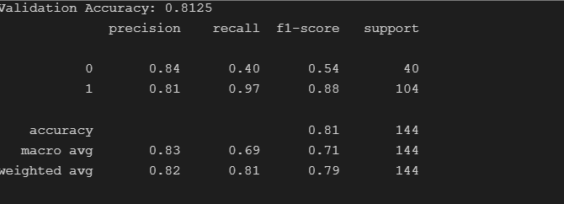
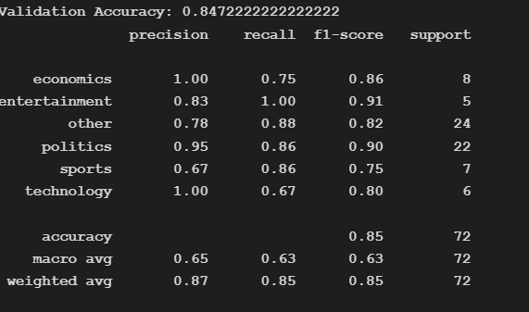
< HABER DOĞRULUK MODELİ SONUÇLAR>
< KATEGORİ MODELİ SONUÇLAR>

Slide 10
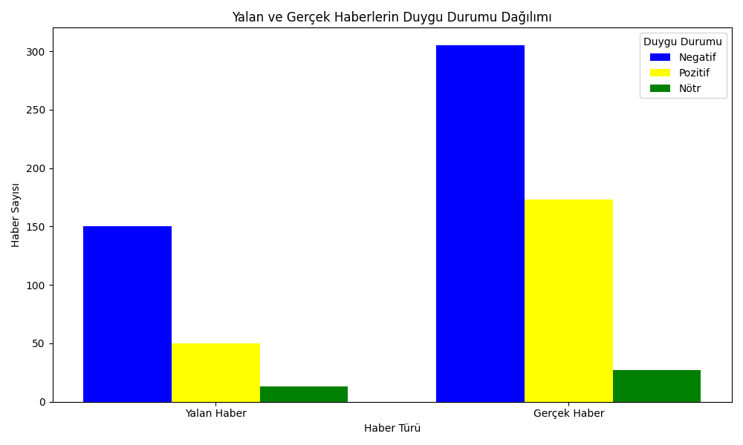
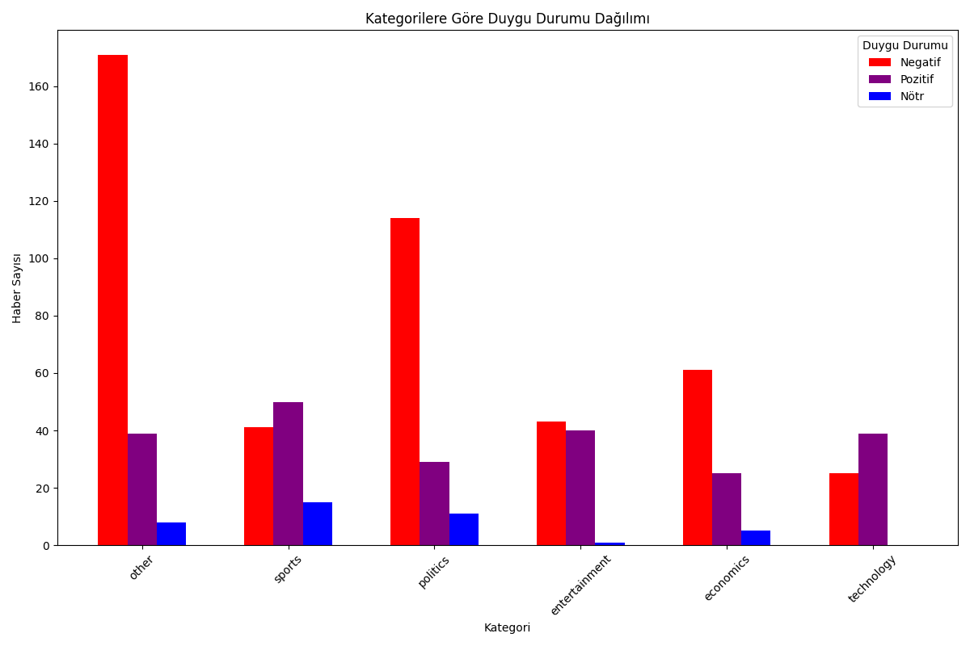
< HABER DOĞRULUĞUNA GÖRE DUYGU DAĞILIMI>
< KATEGORİYE GÖRE DUYGU DAĞILIMI>

Slide 11
<PROJE YOL HARİTASI>
Hitap edilen kitleyi daha iyi anlayıp Türkçenin yapısını tamamen kavramış modeller geliştirilebilir.

Slide 12
<DEMO VİDEO>
Video linki aşağıdadır.
https://drive.google.com/file/d/1iVYMKsZAsuB9ecfY1wIOkg74QocIerRt/view?usp=sharing

Slide 13
TEŞEKKÜRLER

